Slide 1
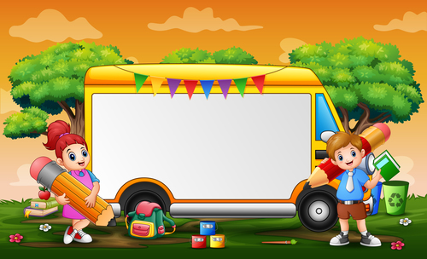
BÀI 3
TÌM HIỂU THIẾT KẾ (TIẾT 3)

Slide 2
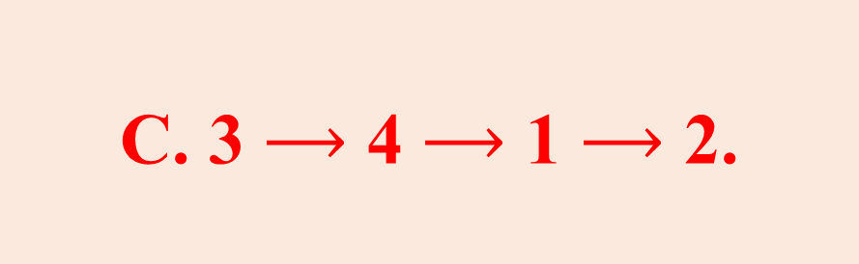
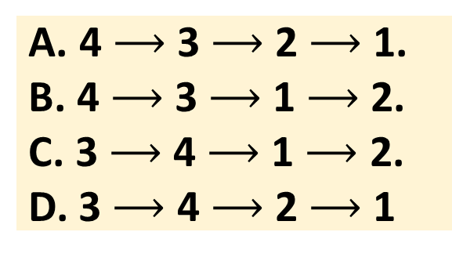
1
Sắp xếp các công việc chính của thiết kế dưới đây theo thứ tự hợp lí.
1.Làm sản phẩm
2.Đánh giá và hoàn thiện sản phẩm
3.Hình thành ý tưởng sản phẩm
4.Vẽ phác thảo sản phẩm và lựa chọn vật liệu, dụng cụ
6
7
0
9
2
10
4
5
1
3
8
A. 4 $⟶$ 3 $⟶$ 2 $⟶$ 1.
B. 4 $⟶$ 3 $⟶$ 1 $⟶$ 2.
C. 3 $⟶$ 4 $⟶$ 1 $⟶$ 2.
D. 3 $⟶$ 4 $⟶$ 2 $⟶$ 1
C. 3 $⟶$ 4 $⟶$ 1 $⟶$ 2.
TIME
ANS
Notes:
Hàng ngang thứ nhất là 1 ô số, các nhóm có 20s để quan sát SGK, TL nhanh và viết kết quả vào bảng nhóm
Phần này, cô sẽ mời bạn Việt đọc lớn từng câu hỏi để chúng ta cùng nghe.
Câu số 1: Lớp vỏ TD gồm mấy bộ phận? Thời gian bắt đầu

Slide 3
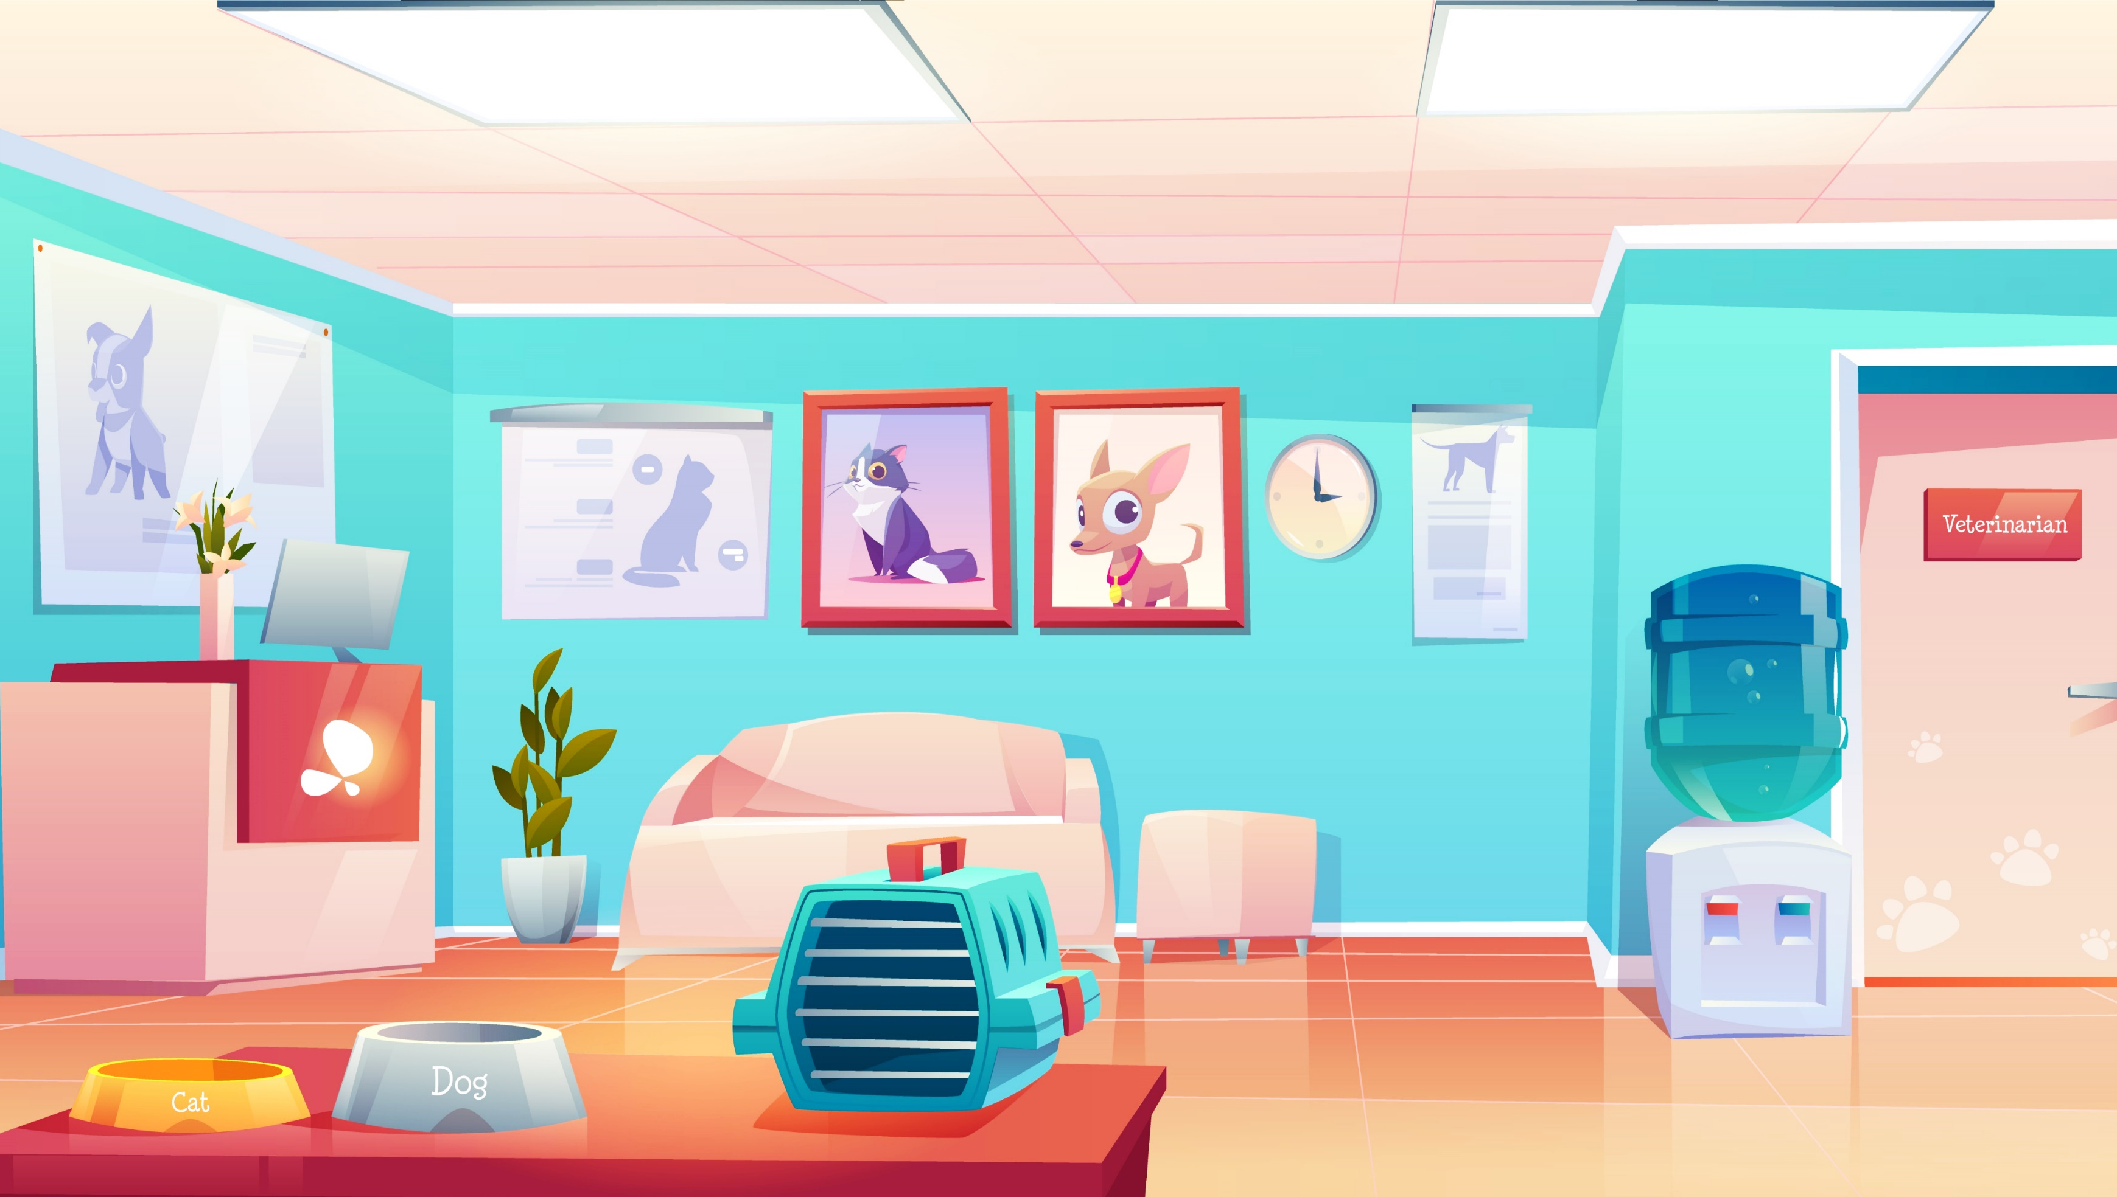




Slide 4
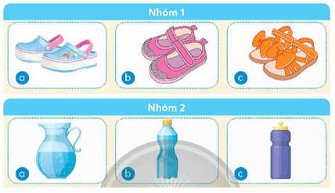
Em hãy giới thiệu với bạn về kiểu dáng của các sản phẩm ở từng nhóm có trong hình dưới đây

Slide 5
Em hãy giới thiệu với bạn về kiểu dáng của các sản phẩm ở từng nhóm có trong hình dưới đây
Giày trẻ em được thiết kế với ba kiểu dáng khác nhau. Tuỳ vào sở thích, mục đích sử dụng, em chọn kiểu dáng phù hợp với bản thân.

Slide 6
Em hãy giới thiệu với bạn về kiểu dáng của các sản phẩm ở từng nhóm có trong hình dưới đây
Bình đựng nước
Chai đựng nước
Bình đựng nước
Vật đựng nước được thiết kế với ba kiểu dáng khác nhau. Tuỳ vào mục đích sử dụng, chúVật đựng nước được thiết kế với ba kiểu dáng khác nhau. Tuỳ vào mục đích sử dụng, chúng ta chọn vật đựng nước cho phù hợp.

Slide 7



Slide 8
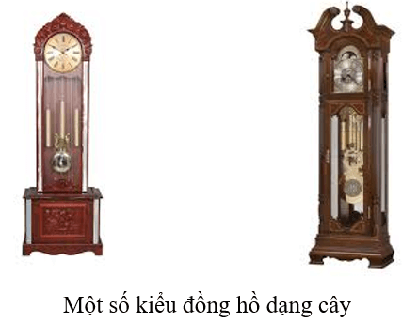
Em hãy chọn một vật dụng quen thuộc trong sinh hoạt hằng ngày và tìm hiểu các kiểu dáng được thiết kế khác nhau. Trong đó, em thích kiểu thiết kế nào nhất? Vì sao?
Đồng hồ dạng cây không phải treo tường, sẽ không ảnh hưởng tới thẩm mĩ tường nhà. Hơn nữa, đồng hồ dạng cây trang trí ở phòng khách, tạo không gian cho phòng khách như một đồ dùng để trang trí.

Slide 9
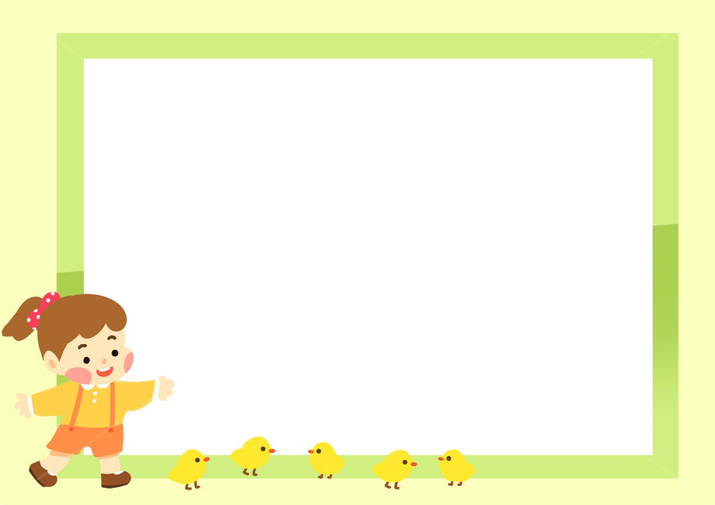





Các công việc chính của thiết kế:
Hình thành ý tưởng về sản phẩm.
Vẽ phác thảo sản phẩm và lựa chọn vật liệu, dụng cụ.
Làm sản phẩm mẫu.
Đánh giá và hoàn thiện sản phẩm.

Slide 10



